Slide 1
마가복음 16장
2022. 3. 23. 광교남부교회 수요모임

Slide 2
이야기꾼 마가
3막의 드라마
서막
(1:1-1:13) 제목, 배경, 등장인물
“하나님의 아들 예수 그리스도의 복음의 시작”
제3막
(11:1~끝)
제2막
(8:22-10:52)
제1막
(1:1~8:21)
예루살렘 가는 길
십자가로 가는 길
예루살렘
십자가
이방의 갈릴리
“주는 그리스도시니이다”
“죽임을 당하고 사흘 만에 살아나야 할 것을 비로소 그들에게 가르치시되”
”자기 십자가를 지고 나를 따를 것이니라”
“이 사람은 진실로 하나님의 아들이었도다”

Slide 3
마가복음 16장 개요
빈 무덤(1절~8절)
막달라 마리아에게 나타나심(9절~11절)
두 제자에게 나타나심(12절~13절)
열 한 제자에게 나타나심(14절~18절)
하늘로 올려지심(19절~20절)
부활
복음을
전파하라

Slide 4
예수님 무덤으로 추정 (garden tomb)
요셉(부자; 마27:57)이 세마포를 사서 예수를 내려다가 그것으로 싸서 바위 속에 판 무덤에 넣어 두고 돌을 굴려 무덤 문에 놓으매 막달라 마리아와 요세의 어머니 마리아가 예수 둔 곳을 보더라(막15:46-47)
이사야 53:9의 성취 그는 강포를 행하지 아니하였고 그의 입에 거짓이 없었으나 그의 무덤이 악인들과 함께 있었으며 그가 죽은 후에 부자와 함께 있었도다
참고 – “열조에게로 돌아가니, 열조와 함께 장사되고, 열조들의 묘실에 누운 후에..” 무덤→ 가족묘

Slide 5
여인들이 가장 먼저 무덤에 간 이유
유대인의 장례
유대의 장례는 신명기에 따라 임종한지 24시간 안에 매장하는 것을 원칙으로 하였다.
사람이 만일 죽을 죄를 범하므로 네가 그를 죽여 나무 위에 달거든 그 시체를 나무 위에 밤새도록 두지 말고 그 날에 장사하여 네 하나님 여호와께서 네게 기업으로 주시는 땅을 더럽히지 말라 나무에 달린 자는 하나님께 저주를 받았음이니라(신21:22-23)
유대의 장례에서 시신에 향품을 바르는 것은 이집트의 장례 방식(창50:2-3 야곱 )처럼 시신에 향품을 넣어 부패를 방지하는 것이 아니었다.
…아버지의 몸을 향으로 처리하게 하매 의원이 이스라엘에게 그대로 하되 사십 일이 걸렸으니 향으로 처리하는 데는 이 날수가 걸림이며…(창50:2-3)
유대사회에서는 시신이 빨리 썩어 흙에서 온 인생이 흙으로 돌아가게 하는 것이 고인에 대한 예우였다
유대의 날씨는 건조하여 시신이 매우 느리게 썩었기 때문에 향품을 발라 악취를 중화시켰다.

Slide 6
여인들이 가장 먼저 무덤에 간 이유
장례와 여인들
남자들은 시신의 운구를 맡고 여자들은 시신에 향품을 바르고 세마포로 쌌다.
장례일에 남녀 구분은 엄격하여 남자들은 향품바르는 일을 하면 안되었고 그 장소에 있어서도 안되었다.
여인들은 안식일을 지키기 위해 하지 못한 향품 바르는 일을 안식일 바로 직후인 해돋을 때 무덤에 찾아갔으나 헛수고였다.
향품은 이미 베다니의 여인이 예수님께 부어드려 장례를 준비했고(14:3-9) 무덤은 비어 있었기 때문이었다.
부활의 역사적 사실을 증거함
예수님의 부활을 가장 먼저 목격한 증인으로 여인들이 등장하는 것은 부활이 역사적 사실임을 증거한다.
왜냐하면 당시 여자는 재판의 증인으로 설수 없었을 만큼 낮고 신뢰할 수 없는 신분이었기 때문이다(제자들도 믿지 않음)
만일 제자들이 부활 이야기를 지어냈다면 여자들이 첫 목격자로 등장하지는 않았을 것이다.
여자들은 인간사회에서 무시를 받았지만 하나님 나라 역사의 중요한 조연들이다.

Slide 7
(부활 변증) 빈 무덤에 관한 두 가지 설명
너희 속에 있는 소망에 관한 이유를 묻는 자에게는 대답할 것을 항상 준비하라(벧전3:15)
사람이 한 일이다.
하나님께서 하신 일이다.
기절했던 예수가 깨어나 돌문을 열고 탈출했다.
제자들이 돌문을 열고 예수의 시체를 가져갔다.
제자들이 지어낸 이야기다.
십자가에 못박혀 죽으신 예수님을 살리셔서 무덤에서 나오게 하셨다.
지진을 일으키시고 천사들에게 돌문을 굴려 열도록 하셨다(마28장)

Slide 8
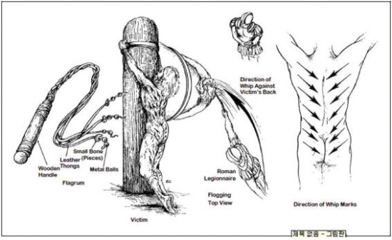
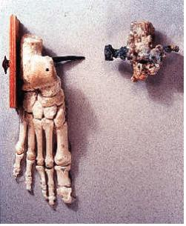
기절했던 예수가 깨어나 돌문을 열고 탈출했다.
대답 :
채찍에 온몸이 찢기고 손발이 못박혀 6시간 동안 십자가에 달려 있다가, 옆구리에서 심장까지 창으로 관통 당해 물과 피를 쏟아낸 십자가형에서 살아남을 수 없다.
당시 십자가형은 사형수가 죽을 때까지 며칠 동안 매달아두기도 하였다. 전문가인 로마 장교 백부장이 사망을 확인했다.

Slide 9
기절했던 예수가 깨어나 돌문을 열고 탈출했다.
대답 : 채찍에 온몸이 찢기고, 손발이 못박혀 십자가에서 6시간 동안 매달려 있고, 옆구리에서 심장까지 창에 뚫려 물과 피를 쏟은 몸으로 봉인을 뜯어내고 무거운 돌문을 굴릴 수 없다.
그들(대제사장, 바리새인들)이 경비병과 함께 가서 돌을 인봉하고 무덤을 굳게 지키니라(마27:66)

Slide 10
기절했던 예수가 깨어나 돌문을 열고 경비병을 제압하고(또는 몰래) 탈출했다.
대답 : 채찍에 온몸이 찢기고 십자가에 손발이 못박히고, 옆구리에서 심장까지 창에 찔려 물과 피를 쏟은 몸으로 무거운 돌문을 굴리고, 봉인을 뜯어내고 살인 병기, 전투기계인 로마군인 최소 4명이 알 수 없게, 또는 그들을 제압하고 탈출할 수는 없다.
경비병(마28장) 파수병 최소 4명
로마 군인
살인 병기, 전투 기계
PAX ROMANA
엄격한 군법
“…군기를 든 자가 전투에 꾸물거린 경우에 장군의 손에 직접 처형됨. .. 임무 중에 잠을 잔 경우에는 절벽에서 던져짐 …” (조지 쿠리에<로마 군사 역사>중에서 )

Slide 11
제자들이 돌문을 열고 예수 시체를 가져갔다.
대답 : 군병들이 무서워 도망가고 부인한 제자들이 다시 돌아와 살인병기 로마병사를 제압하고 시신을 가져갔다거나, 몰래 훔쳐갔다는 주장은 설득력이 없다.
도망친 제자들
제자들이 다 예수를 버리고 도망하니라
(마26:56)
베드로
그가 저주하며 맹세하여 이르되 나는 그 사람을 알지 못하노라 하니 곧 닭이 울더라(마26:74)
시몬 베드로가 나는 물고기 잡으러 가노라 하니 그들이 우리도 함께 가겠다 하고 나가서 배에 올랐으나(요21:3)
대제사장들의 거짓소문
11 여자들이 갈 때 경비병 중 몇이 성에 들어가 모든 된 일을 대제사장들에게 알리니
12 그들이 장로들과 함께 모여 의논하고 군인들에게 돈을 많이 주며
13 이르되 너희는 말하기를 그의 제자들이 밤에 와서 우리가 잘 때에 그를 도둑질하여 갔다 하라
14 만일 이 말이 총독에게 들리면 우리가 권하여 너희로 근심하지 않게 하리라 하니
15 군인들이 돈을 받고 가르친 대로 하였으니 이 말이 오늘날까지 유대인 가운데 두루 퍼지니라
(마28:11-15)

Slide 12
제자들이 지어낸 이야기다.
답변 :
수많은 목격자들이 있고 그들이 공모하여 같은 이야기를 지어낼 수 없다.
제자들은 증거하면 죽을 것이 뻔한 부활 이야기를 지어내어 말하지 않았다. 그들은 예수님의 부활하신 모습을 보았고 자신들의 부활을 믿어 의심치 않았다.
부활을 기록한 성경은 2000년 동안 사라지지 않았고 베스트셀러다.
부활을 증언한 제자들의 죽음
부활하신 예수님을 본 사람들
막달라 마리아(막16:9),
무덤에서 되돌아오는 여인들(마28:9-10)
베드로(눅24:34,고전15:5)
엠마오로 가는 제자들(눅24:13-33)
제자들(눅24:36), 도마(요20:26)
디베랴 바닷가의 일곱제자들(요21:1-23),
갈릴리산 500여 형제들(고전15:6)
야고보(고전15:7), 열한 제자(마28:16-20등)
승천하실 때 사도들(행1:3-12),
바울(행9:3-6, 고전15:8), 스데반(행7:55),
밧모섬의 요한(계1:10-19)
결론: 부활은 하나님께서 하신 역사적 사실이다.
제자 | 장소 | 죽음
베드로 | 로마 | 십자가에 거꾸로 달림
안드레 | 그리스 | 십자가
바돌로매 | 아르메니아 | 가죽이 벗겨지도록 채찍질
야고보 | 예루살렘 | 죽기까지 매질당함
요한 | 밧모섬 | 유배당함
누가 | 그리스 | 교수형
마가 | 이집트 | 말에 끌려다니다 죽음
마태 | 에디오피아 | 칼에 맞아 죽음
맛디아 | 예루살렘 | 돌에 맞고 참수형
빌립 | 프리지아 | 십자가
도마 | 인도 | 창에 찔려 죽음
바울 | 로마 | 참수형

Slide 13
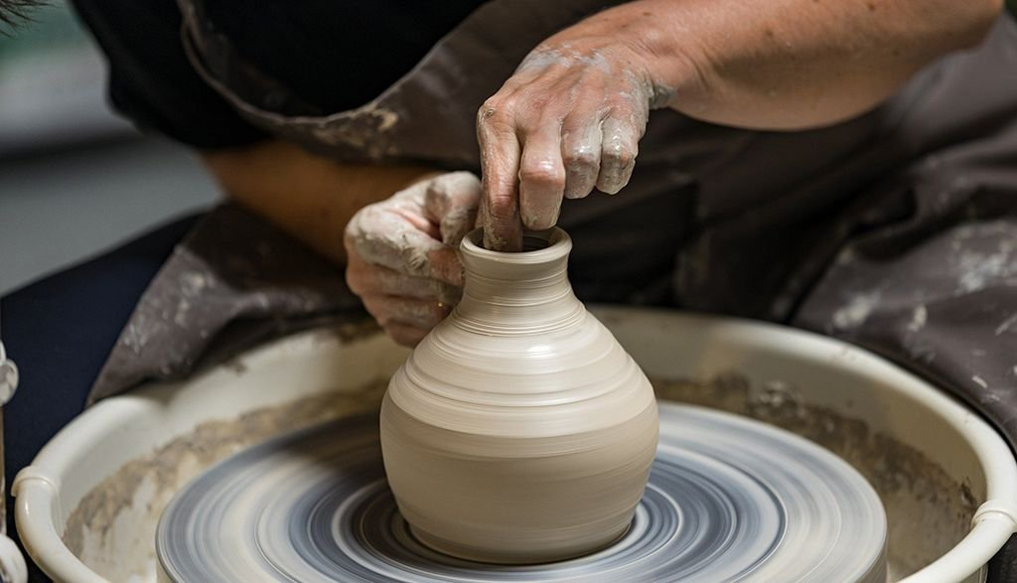
하나님 말씀은 영적 찰흙이 아니다.
해석원리
문자적(객관적) 해석원칙을 무시할 때
무지
생각
사상
철학
편견
말씀 찰흙을 떼었다 붙였다(선한 의도로)…
영해(알레고리화), 주관적 해석
포스트모더니즘적 해석
각자 다른 해석
각자 다른 분별
교제 불가 ,연합불가
말씀을 사람의 우물에 가둠
치우침, 기울어짐
상황 대입, 아전인수
자기 생각을 말씀으로 주장
말씀을 자기의의 도구로 사용
말씀이 아닌 사람에 주목
교리 만들기, 모임, 분리
이단 구덩이
선입견
옛사람
세계관
나
(자아)
전통(유전)
프레임
색안경
경험
육신
상황
환경
하나님 말씀

Slide 14
하나님 말씀은 영적 찰흙이 아니다.
해석원리
문자적(객관적) 해석원칙을 따를 때
이스라엘 족속아 진흙이 토기장이의 손에 있음 같이
너희가 내 손에 있느니라
(렘18:6)
하나님 말씀
우리의 싸우는 무기는 육신에 속한 것이 아니요 오직 어떤 견고한 진도 무너뜨리는 하나님의 능력이라
모든 이론을 무너뜨리며
하나님 아는 것을 대적하여 높아진 것을 다 무너뜨리고 모든 생각을 사로잡아
그리스도에게 복종하게 하니
(고후10:4-5)
나 여호와가 말하노라
내 말이 불같지 아니하냐
반석을 쳐서 부스러뜨리는 방망이 같지 아니하냐
(렘23:29)
생각
무지
사상
편견
선입견
철학
옛사람
세계관
그리스도의 형상
(갈4:19)
전통(유전)
나
(자아)
프레임
색안경
경험
육신
상황
교제와 연합
환경

